Slide 1
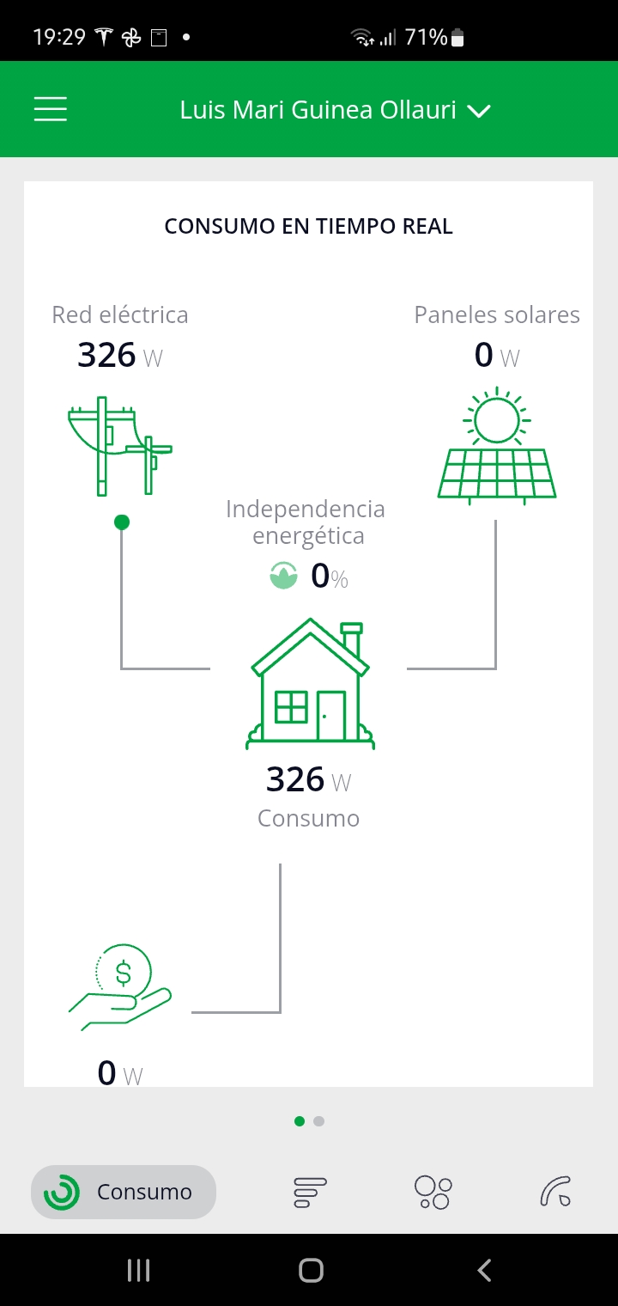
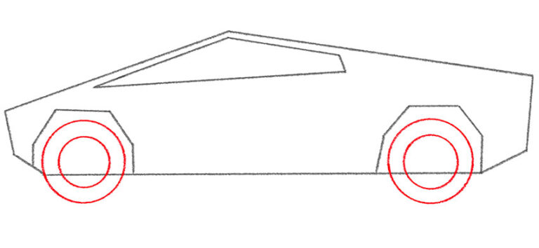

Importaciones desde
Doméstico
150w
Tela
176w
Consumo Total
Exportaciones hacia Red eléctrica

Slide 2
Variable | Concepto | Cálculo
IM | Importaciones desde red eléctrica
PS | Paneles solares | Discrecional
DO | Consumo domestico | Discrecional
VE | Tesla | Discrecional
EX | Exportaciones hacia Red eléctrica
Cálculo
Balance positivo: PS-(DO+VE)>0 -> Exceso se exporta, se representa en EX
Balance negativo: PS-(DO+VE)<0 -> Defecto se importa, se representa en IM

Slide 3
Variable | Concepto | Cálculo
IM | Importaciones desde red eléctrica
PS | Paneles solares | Discrecional
DO | Consumo domestico | Discrecional
VE | Tesla | Discrecional
EX | Exportaciones hacia Red eléctrica
BA | Carga real Batería.
BAmax | Carga Máxima de la Batería | Discrecional
Cálculo
Balance positivo: PS-(DO+VE)>0 ->
Si la carga real de la batería < BAmax la batería se carga
Si la carga real de la batería es = BA todo el exceso a EX
Balance negativo: PS-(DO+VE)<0 ->
Si la carga real de la batería >0 la batería se descarga
Si la carga real de la batería = 0 toda la demanda por IM

Slide 4
Me haces una página web con el diseño adjunto “Control”. Se trata de un domicilio con placas solares, con tratamiento de excesos (EX) y acceso a la Red Eléctrica para importar el defecto (IM). Estos datos se calculan, no son editables
Las placas solares PS generan unos kw (máximo 5). El dato es discrecional.
El consumo total es la suma del consumo doméstico (DO) y el cargador del coche (VE). Los datos son discrecionales. El consumo total es la suma
Resumen de cálculo en el dibujo anexo “Cálculo”
El tratamiento de la batería para luego

Slide 5
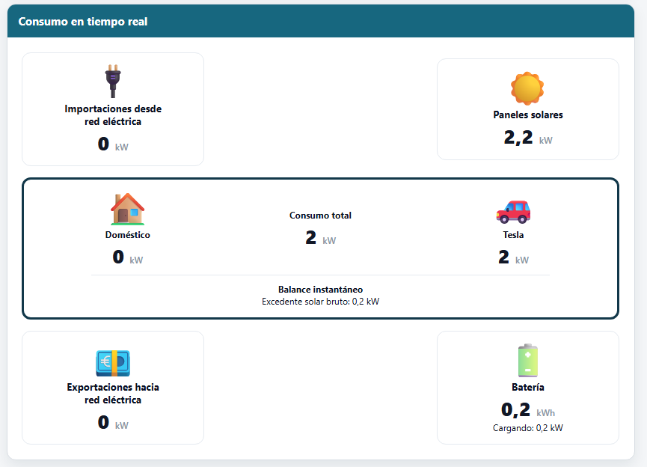

Slide 6
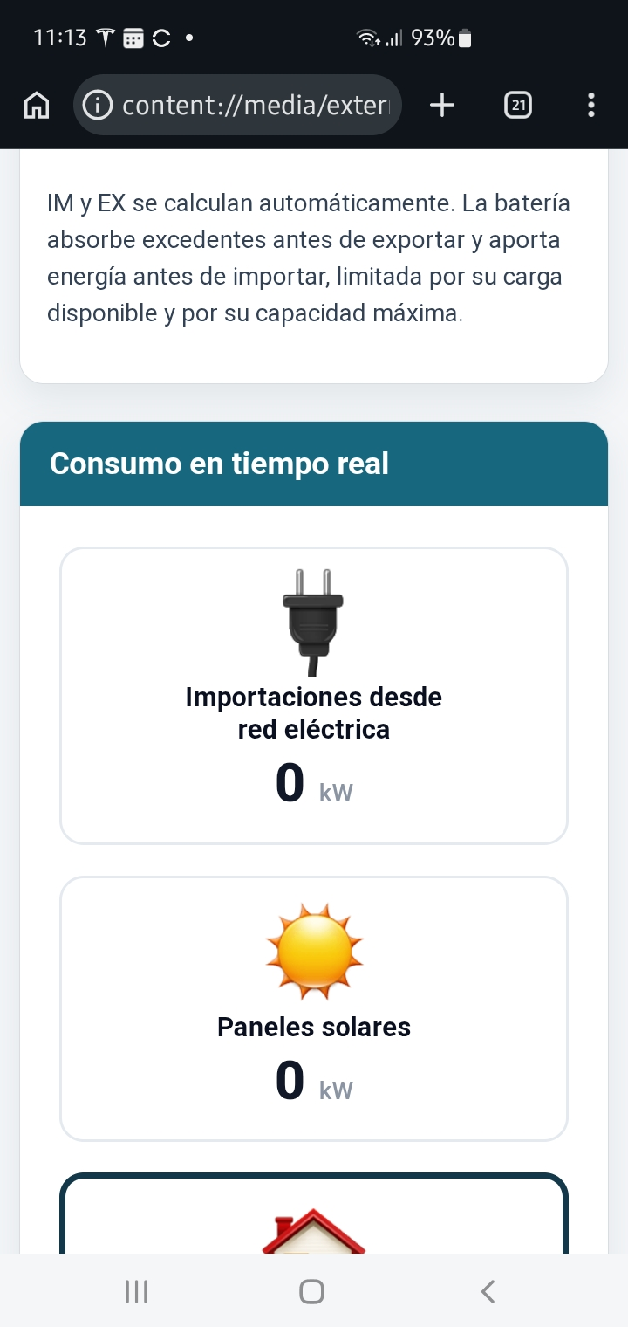
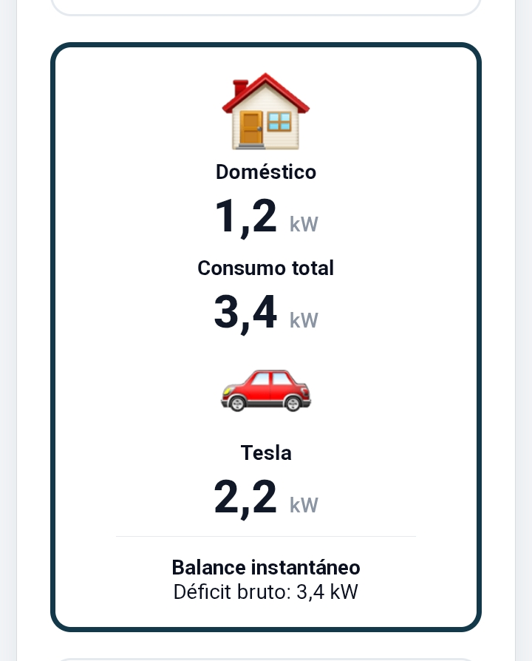
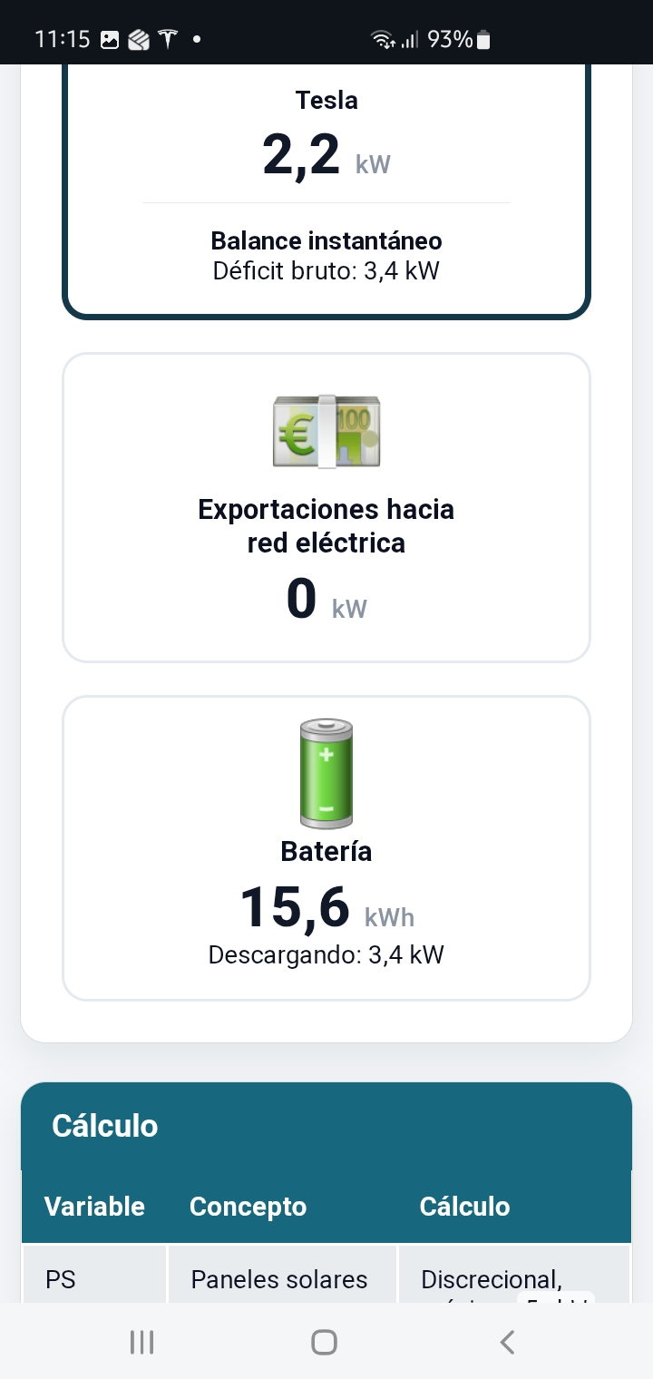

Slide 9
Flechas superiores
No hay paneles solares. Hay que recurrir a importación
Con los paneles sobra (no se importa)
Apagón y de noche
Flechas inferiores
Hay excedente solar bruto y
batería no llena
Hay excedente solar bruto y
batería llena
Hay déficit bruto pero hay bateria

Slide 10
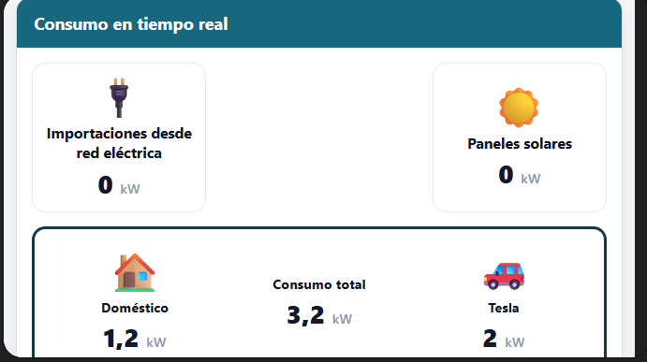
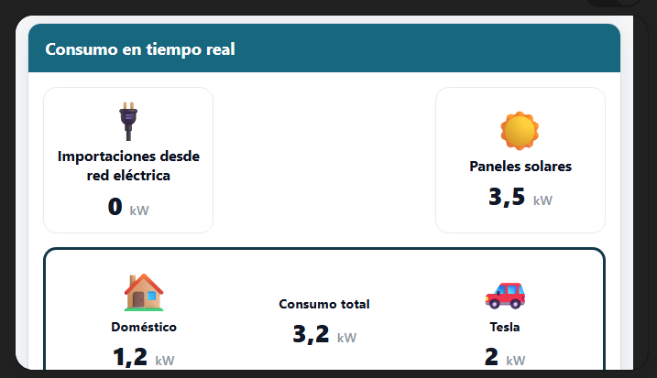

Slide 11
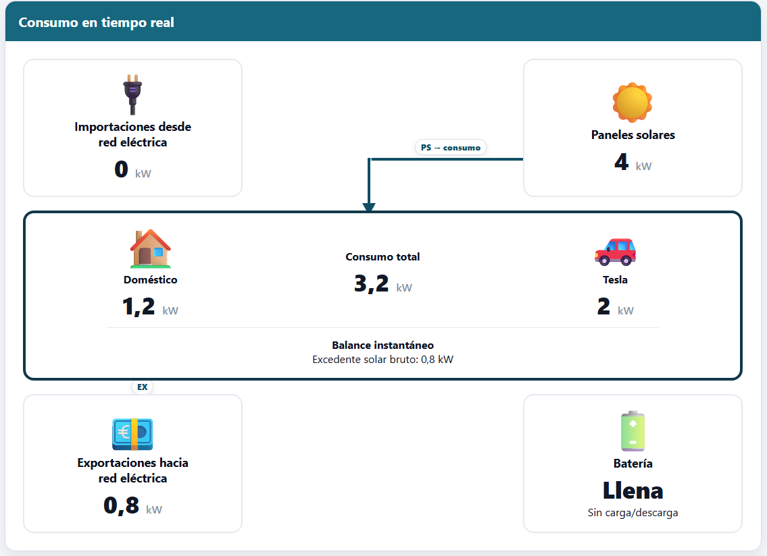
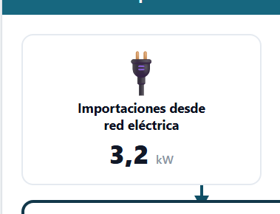
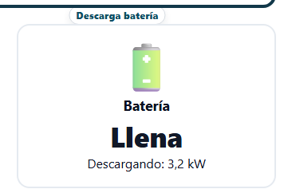
En paneles solares perfecto
En importaciones flecha corta
Sin letrero “IM”
En exportaciones sin flecha
pero con letrero “EM”
En exportaciones sin flecha
pero con letrero “Descarga batería”

